Slide 1
Poranění břicha, retro peritonea a pánve

Slide 3
Poranění břicha
Dle porušení kožního krytu
Stádia:
Hematom
Povrchové trhliny
Hluboké trhliny
Dilacerace (potrhání)
Stádia:
Lehké poranění: nekrvácející, povrch zasažen z méně jak 15 %
Těžké poranění: lacerace více jak 50 % povrchu, poranění hlavních juxtahepatických žil a žlučovodu
Zavřené
Otevřené
S
L
E
Z
I
N
A
J
Á
T
RA
Hemoperitoneum = krev v dutině břišní
Poranění solidních parenchmových orgánů (játra, slezina, ledviny)
Poranění dutinových orgánů (GIT, MM, močové cesty
Poranění nervů a cév
Léčba
Konzervativní (stádium I -II)
Analgetika
Přísný klidový režim
Pac. připraven k akutní operaci
Chirurgická (stadium III - IV)
Akutní operační řešení
Splenektomie - následná vakcinace (finanční spoluúčast pacienta)
Léčba
Konzervativní (lehké poranění)
Analgetika
Přísný klidový režim
Pac. připraven k akutní operaci
Chirurgická (těžké poranění)
Akutní operační řešení
Klinický stav
Bolesti břicha
Hematom, oděrky
Tachykardie, hypotenze -hypovolemický šok
Diagnostika
Klinický stav
Zobrazovací metody - UZ, CT
Monitorace
Vitální funkce, bolest
Krevní obraz, biochemie, kagulace
L
E
D
V
I
N
Y
Stádia:
Kontuze
Trhlina parenchymu (lacerace)
Roztrhání ledviny (fragmentace)
Poranění cévního zásobení
MOČOVÝ MĚCHÝŘ , URETER, URETRA
Méně časté - spíš u zlomeniny pánve, penetrujících poranění
Léčba chirurgická
PANKREAS, ŽALUDEK, STŘEVA
Méně časté - spíš přidružené poranění
Léčba dle závažnosti poranění
Léčba
Vyjma prvního stádia chirurgická

Slide 4
Dutina břišní a retroeritoneum
Cévy: krvácení
Trávicí trubice: sterkorální infekce
Uropoetický trakt: urosepse, hematurie, anurie
Pankreas: pankreatitida, encephalopatie
Příznaky
Bolest břicha (játra a slezina propagace do ramene)
Úlevová poloboha
Hematomy a oděrky na břiše
Vzedmutí břicha
Dušnost
Uropoetický trakt: urosepse
Hemoragický šok
Toxický šok
Paralytický ileus následně hypovolemický šok
Peritonitida
Pankreatitida
Multiorgánová disfunkce
Akutní respirační dechový syndrom
Poruchy imunity po splenectomii
Pozdní komplikace: cisty a píštěle
Léčba a diagnostika: diagnostická laparotomie,
řešení příčiny

Slide 5
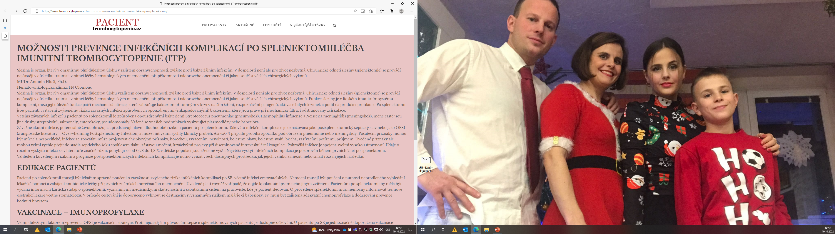
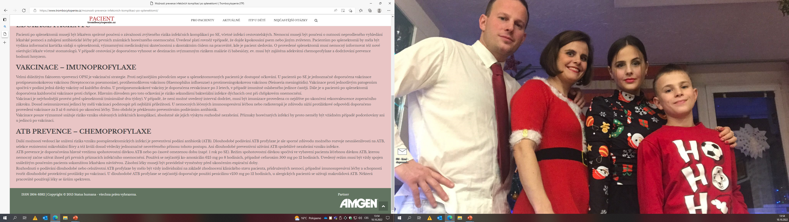
Splenectomie

Slide 6
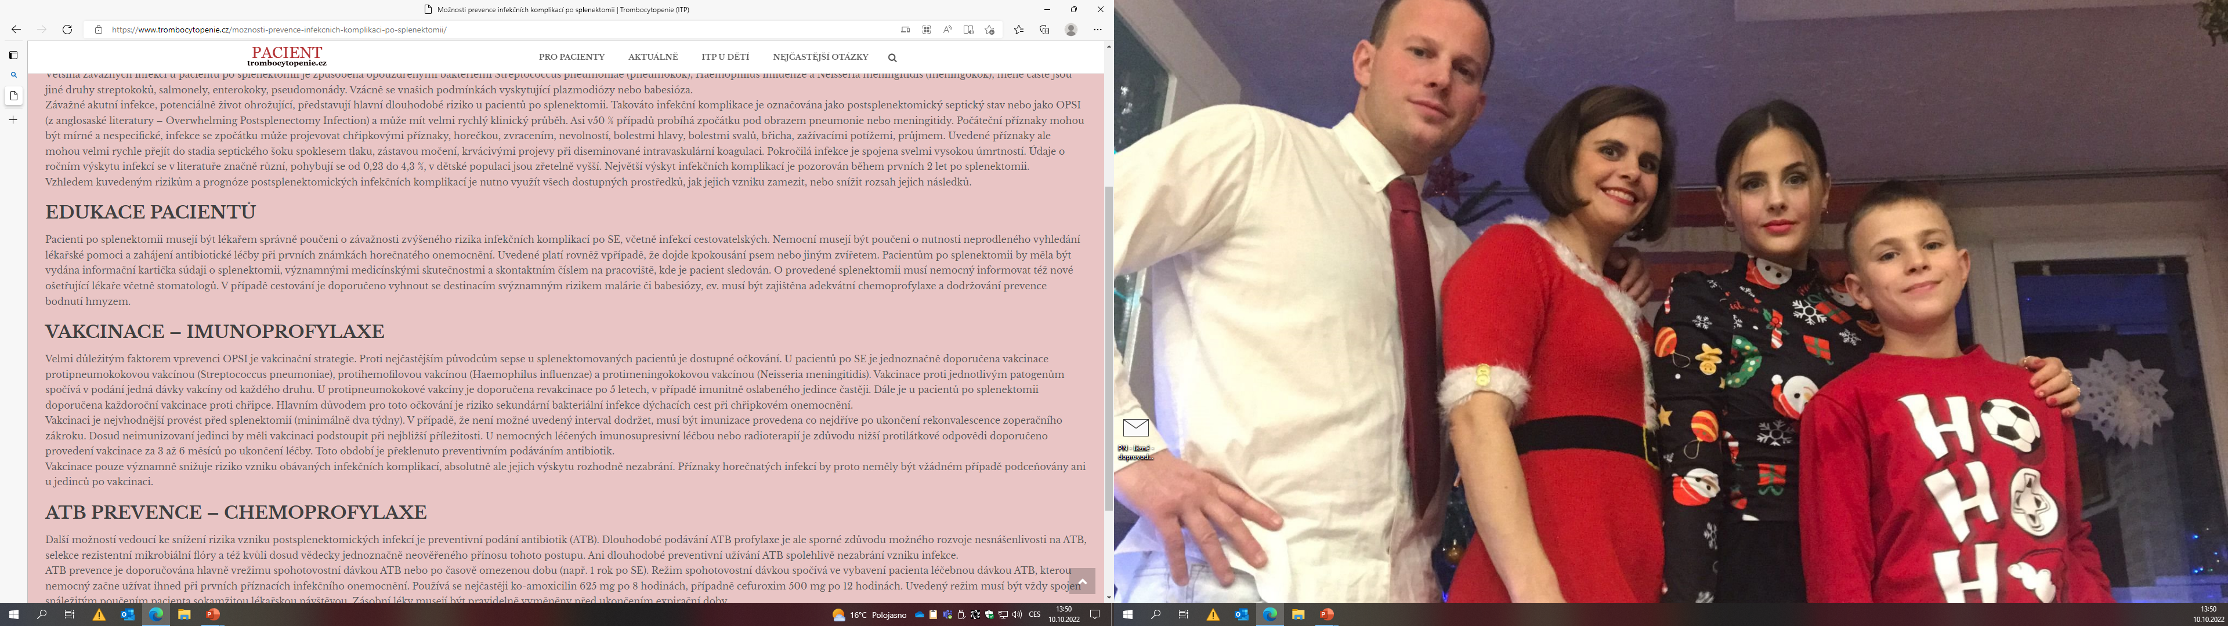
Splenectomie

Slide 7
Splenectomie
Rizika a patogeny
Edukace pacienta
ATB terapie
Imunoprofylaxe
Infekce (pneumokok a meningokok) OPSI – Owerwhelming Postsplenectomi Infection
Informace o závažnosti infekčních komplikací
Kartu s informacemi o provedené splenectomii
Nahlásit všem ošetřujícím lékařům
Racionálně zvážit cestování do cizích zemí
Vyhledat lékaře: při horečce a pokousání zvířetem
Ideál zahájit očkování dva týdny před operací
Hned po rekonvalescenci (po CHT 3 – 6 měsíců)
Antipneumokoková vakcína, anti Hemofilus influenza, anti meningokok
ATB profylaxe do ukončení očkování
Individuální racionální zvážení
ATB profylaxe ne déle než jeden rok
Pohotovostní dávka ATB – nasadí při příznacích infekce + kontaktuje lékaře

Slide 8
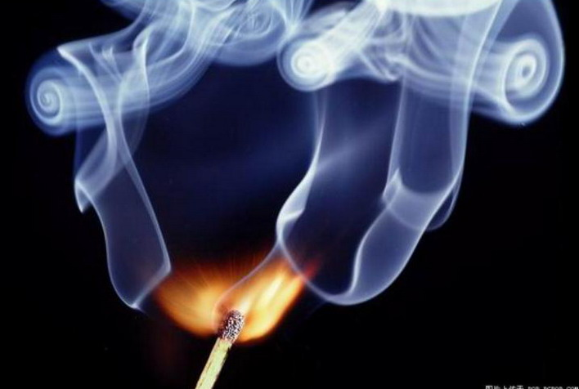
Termické poranění
Dělení dle mechanizmu vzniku
Plamen = ožehnutí
Horký předmět = kontaktní popálení
Pára = opaření
Tekutina = opaření
Hořící plyny
Nízké teploty = omrzliny
Elektrika = elektrotraumata
Chemikálie = poleptání
Ionizující záření
Faktory ovlivňující prognózu
Mechanizmus úrazu
Rozsah
Hloubka
Lokalizace
Věk (batole, senior nad 70 let)
Komorbidity

Slide 9
Parametry triáže popálených dle Věstníku MZČR 15 -2015
Plocha – dospělý (děti od 15 let)
I. st. > 50 % TBSA
Plocha - děti
Děti 0 - 2 roky
I. st. > 5 % TBSA
Lokalizace: popálenina ≥ II. st
II. st. > 20 % TBSA
III. st. > 5 % TBSA
II. st. > 2 % TBSA
IIb. -III st. při jakémkoliv rozsahu
Děti 2 - 8 let
I. st. > 15 % TBSA
II. st. > 5 % TBSA
IIb. -III st. při jakémkoliv rozsahu
Obličej
Ruce
Nohy
Genitál, perineum
I. st. > 30 % TBSA
II. st. > 10 % TBSA
IIb. -III st. při jakémkoliv rozsahu
Děti 8 - 15 roků
Krk

Slide 10
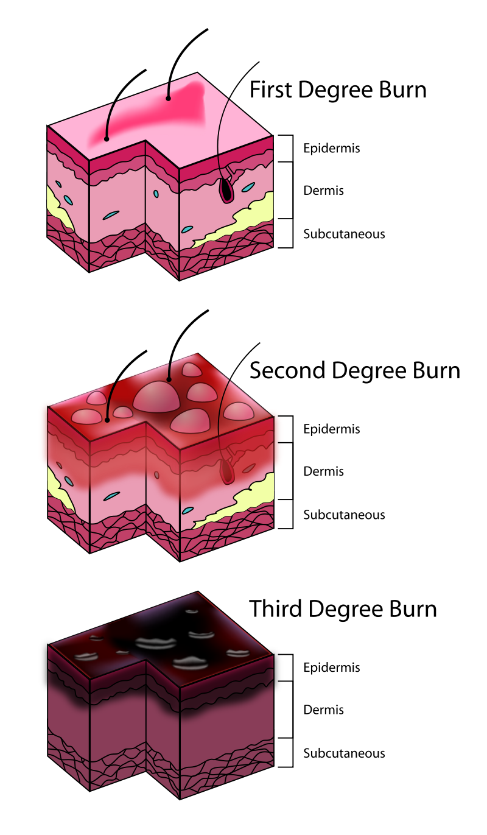
Popálení – hloubka postižení
První stupeň (od 50°C)
zarudnutí (erytém)
postižení epidermis (zhojení do týdne)
Druhý stupeň (60°C po dobu 60s)
II. a. zachován kapilární návrat; II. b. porušen kapilární návrat
tvorba puchýřů
poškození podkoží
prudká bolest, ztráta plazmy, vnik infekce (hojení 2 - 3 týdny)
Třetí stupeň (100°C po dobu 5s)
příškvary, odumření tkáně (nekróza)
kůže, podkoží jsou zničeny (hojí se měsíce)
často nutná transplantace kůže
méně bolestivý než II. st. protože jsou zničeny receptory vnímání bolesti

Slide 11
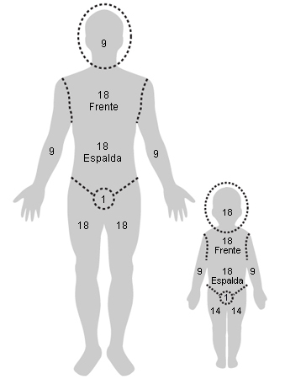
Popálení – rozsah postižení
Pravidlo devíti | Dospělý | Novorozenec | Dítě 1 rok
hlava | 9 % | 21 % | 18 %
trup | 2 x 9 % (18 %) | 16 % | 16 %
záda | 2 x 9 % (18 %) | 16 % | 16 %
HKK | 2 x 9 % (18 %) | 2x 9,5 % (19 %) | 2x 9,5 % (19 %)
DKK | 2 x 2 x 9 % (36 %) | 2 x 14 % (28 %) | 2 x 15 % (30 %)
genitál | 1 % | - | -
1 % odpovídá ploše dlaně ruky
postižení 15 % u dospělých, 10 % u dětí vyvolá šok
od 1 % postižení navštívit MUDr.

Slide 12
Popáleninový šok
Vzestup hladiny katecholaminů
Generalizované edémy
Hypovolémie
Hypoxie
Metabolická acidóza
Hypermetabolismus
Příznaky
Otok – útlak cév nervů a orgánů (ischemie, neprůchodnost)
Bolest při dýchání – vliv na ventilaci
Dehydratace, hyperhydratace
Hypoxie
Metabolická acidóza
Hypermetabolismus

Slide 13
Fáze termického poškození
Období šokové = 24 – 48 hod – ukončení průniku plazmy do intersticiálního prostoru
Období akutní = týdny a měsíce, obnov diurézy, překrytí popálenin
Období rekonstrukce a rekonvalecence

Slide 14
Základní opatření na místě nehody
Následná opatření opatření v lůžkovém zařízení
Zajištění VF (problematické zajištění DC pro popálení obličeje, krku a DC, co nejnižší průtok O2)
Zajištění žilního vstupu (Ideálně PŽK mimo popálenou plochu, intraoseální přístup)
Analgézie (dostatečná i za cenu nutnosti UPV)
Objemová náhrada
Chlazení (chlaď popáleninu, zabraň podchlazení pacienta, max 20 % těla, teplota 8 °C, nezapomeň odstranit šperky - vodič tepla)
Transport
Doplnění anamnézy
Kontrola VF
Kontrola známek inhalačního poškození (chrapot, spasmus DC, popáleniny - DC, nos, krk, hrudník, sputum)
Laboratoř (biochemie, toxikologie – CO, kyanidy)
Zvážit zavedení NGS a PMK
Sledování hodinové diurézy + osmotický tlak moče
Prevence TEN
Analgéze
Objemová náhrada

Slide 15
Chirurgická terapie
Nekrektomie = odstranění devitalizované tkáně (akutní x normální 10 -19 den x odložená víc jak 20 den); max 20 % TBSA
Dermoepidermální transplantace (velké plochy = záda, hýždě, paže, předloktí);zvětšení plochy transplantátu „nařezáním otvorů“ = meshování – vede k neefektivním vzhledu, ale umožní překrytí velké plochy
Péče o jizvy – zejména v období růstové akcelerace u dětí (letáček péče o jizvy f4155 (fnbrno.cz))

Slide 16
KPR - úrazu elektrickým proudem
Kroky KPR shodné s BLS, ASL
Střídavý proud – fibrilace komor
Stejnosměrný proud asistola
Svalová paralýza až několik hodin (nutná umělá ventilace)
Popáleniny v okolí krku a obličeje vyvolají otok (neprůchodnost DC)

Slide 17
Celkové poškození teplem
Úpal
uzavřená, přehřátá místnost
přeplněný dopravní prostředek
vlhké horké prostředí (prádelny)
při větší fyzické námaze v nevětrané místnosti
při nedostatku tekutin v horku
Úžeh
popáleniny 1. až 2. stupně
bolesti hlavy, hučení v uších
nauzea, zvracení
TT až 40°C
dýchání zrychlené, povrchní
tachykardie
pocit horka, žízeň, celková slabost, pocení
nauzea, zvracení
dezorientace až ztráta vědomí
kůže je suchá, horká, v obličeji zarudlá
TT může vystoupit až na 42°C
dýchání zrychlené, povrchní
tachykardie

